Slide 1
Подготовка к олимпиаде по обществоведению
Михальченко О. И., учитель истории и обществоведения
ГУО «Мядельская средняя школа №2»

Slide 2
Максимальное количество баллов за выполнение заданий 1 тура - 150
I. Конституция - Основной закон государства 42 балла
1. На с. 126 учебника «Обществоведение» 9 класс говорится, что Конституция является основным законом государства. Выполните задания связанные с изучением Конституции Республики Беларусь.
1.1. Заполните пропуски. (8 баллов)
Первой Конституцией в современном смысле этого понятия считается принятая в
А)__________ Б)_____________ . Второй в мире и первой в
Европе стала В)_______________ принятая в
Г)_______________ . В XX в. в Беларуси было принято Д)-_______________ конституций в Е)_________________ , 1927, 1937 и Ж)_______________ и в 3)_______________ Конституция Республики Беларусь.
A) 1787г.
Б) Конституция США
Конституция Речи Посполитой
Г) 3 мая 1791 г.
Д) пять Е) 1919 Ж) 1978
3) 15 марта 1994
По 1 баллу за каждый правильный ответ.
На основе материала(-ов): Обществоведение : учеб, пособие для 9 кл. учреэ/сдений общ. сред, образования с рус. яз. обучения / А. Н. Данилов [и др.]; под ред. А.Н. Данилова. - Минск : Адукацыя i выхаванне, 2019 (§14, стр. 126).

Slide 3
1.3. Расставьте разделы Конституции Республики Беларусь в правильном порядке. (10 баллов)
Преамбула
Основы конституционного строя Личность, общество, государство Избирательная система. Референдум
Президент, Всебелорусское народное собрание, Парламент, Правительство. Суд
Местное управление и самоуправление
Прокуратура. Комитет государственного контроля
Финансово-кредитная система Республики Беларусь
Порядок изменения и дополнения Конституции
Заключительные и переходные положения
Максимально 10 баллов. По 1 баллу за правильный ответ.
1.2. Сколько раз в Конституцию Республики Беларусь вносились изменения и дополнения на республиканских референдумах? Назовите их даты. (3 балла)
1. 24 ноября 1996 г.
2. 17 октября 2004 г.
3. 27 февраля 2022 г.
По 1 баллу за каждый правильный ответ.

Slide 4
1.4 Как в первом разделе Конституции Республики Беларусь раскрываются основы государственного строя государства? Назовите статьи и их содержание. (10 баллов)
Статья 1. Унитарное демократическое социальное правовое государство
Статья 2. Человек, его права и свободы являются высшей ценностью и целью общества и государства
Статья 3. Единственным источником власти является народ
Статья 3. Собственность может быть государственной и частной.
Статья 17. Государственными языками являются белорусский и русский языки.
10 баллов: по 1 баллу за номера статей и по 1 баллу за содержание статей.

Slide 5
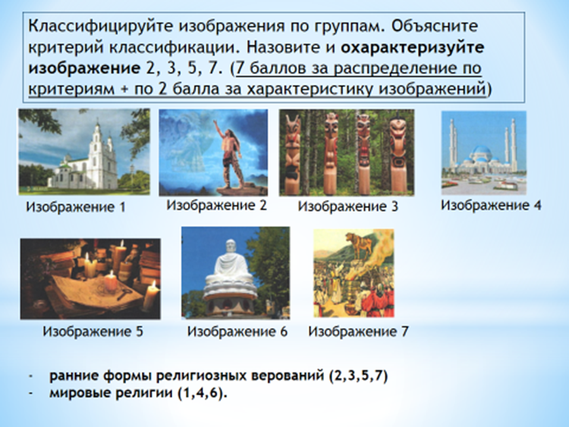

Slide 6
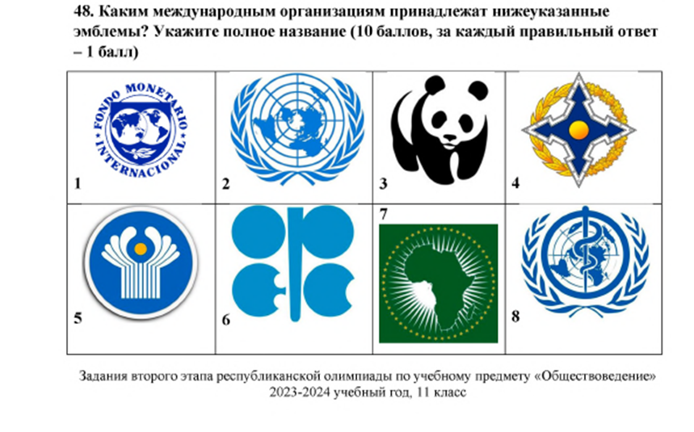

Slide 7
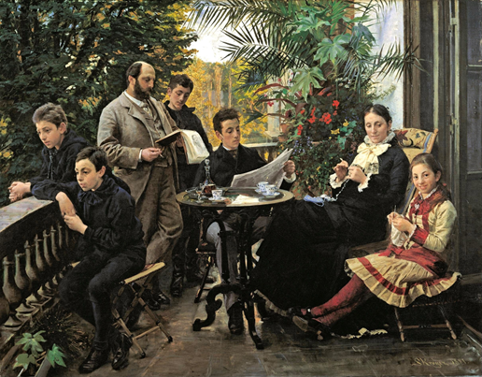
Рассмотрите картину С.Кроера “Семья Гиршпрунга” и ответьте на вопросы к ней.
1. Охарактеризуйте изображённую на картине семью как малую социальную группу. Заполните таблицу. (максимум – 10 баллов)
2. На примере изображённой на картине семьи раскройте функции семьи как социального института. Заполните таблицу. 10 баллов

Slide 9
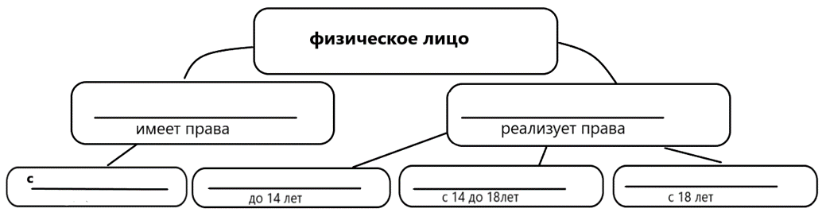
Доработайте схему “Правосубъектность физического лица” (заполните пропуски) 20 баллов
имеет права – правоспособность (5 б.), с рождения (4 б.)
реализует права – дееспособность (5 б.), до 14 лет – малолетний (2 б.), с 14 – до 18 лет — несовершеннолетний (2 б.) , с 18 лет – совершеннолетний (2 б.)

Slide 11
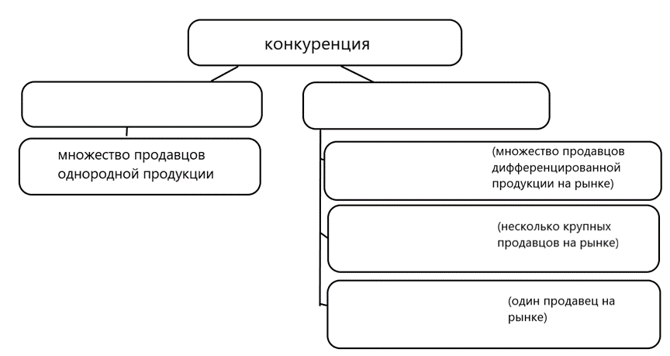
1.1. Вставьте названия видов конкуренции:
По 1 баллу за каждое название: совершенная (свободная); несовершенная , монополистическая, олигополия (олигополистическая), монополия.

Slide 12
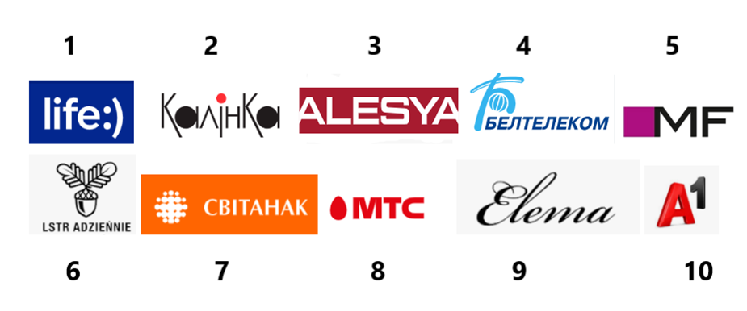
1.2. Выберите из предложенных соответствующие изображения, чтобы проиллюстрировать определённый вид конкуренции. Около названия вида конкуренции вставьте цифры с соответствующими логотипами. Коротко объясните свой выбор.
По 5 баллов за правильный ответ по виду конкуренции:
Монополистическая конкуренция: 2, 3, 5, 6,7, 9 (множество дифференцированной продукции от производителей одежды)
Олигополия: 1,8,10 (всего три оператора мобильной связи)
Монополия: 4 (единственное предприятие электросвязи, обеспечивающее стационарную телефонную связь).

Slide 13
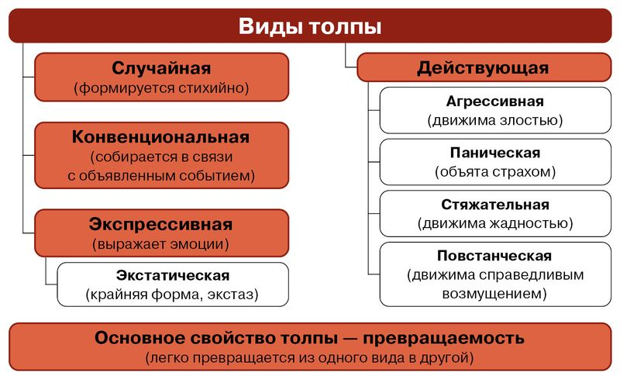

Slide 14
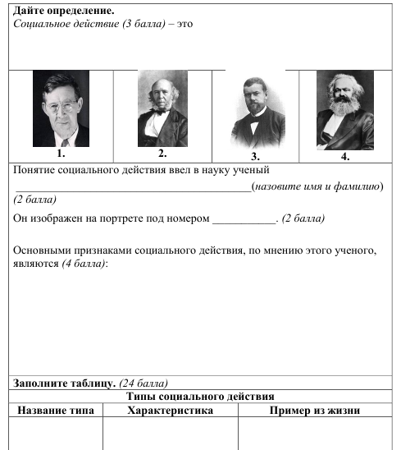

Slide 15
Типы социального действия
Характеристика | Пример
Целерациональное
Действующее лицо чётко представляет цель и способы её достижения, разработан план конкретных действий и известны условия реализации этого плана | Предприниматель на основе результатов социолого-маркетингового исследования принимает решение обновить ассортимент товаров или спектр услуг
Ценностно-рациональное
Человек в силу своего воспитания и жизненного опыта безусловно верит во что-то для него очень ценное, считает какие-то идеи абсолютно правильными, независимо от обстоятельств и последствий | Капитан, который последним покидает тонущий корабль. Для капитана это большой риск, но он не может поступить иначе, поскольку для него это вопрос чести
Традиционное
Действия человека основаны на длительной привычке | Девушка делает зарядку и чистит зубы по утрам, молодой человек совершает пробежку
Аффективное
Действия совершаются под влиянием эмоций, когда человеком движут чувства | Влюблённый, но ограниченный в средствах мужчина покупает для своей дамы сердца самый дорогой букет

Slide 16
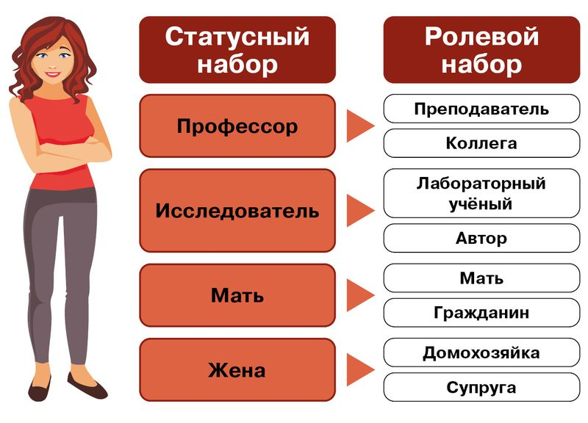

Slide 17
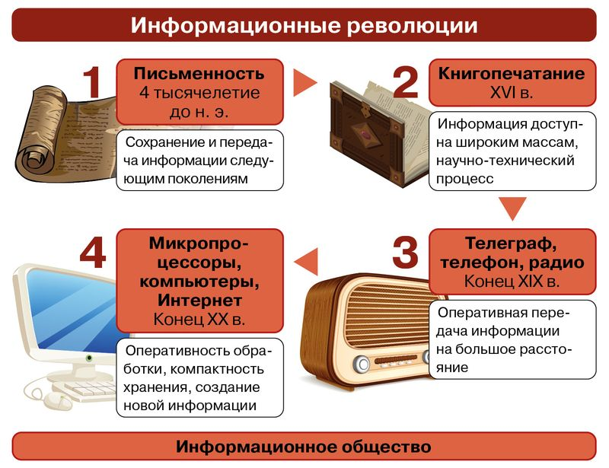

Slide 18
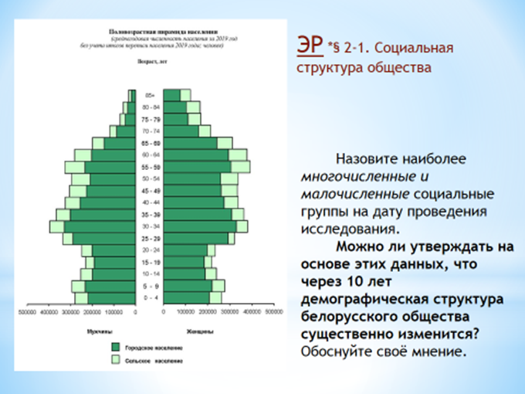

Slide 19
Максимальное количество баллов за выполнение заданий II тура -110
I. Задания с одним правильным ответом (за каждый правильный ответ - 1 балл)
1. Главной функцией Парламента в Республике Беларусь является:
1) законотворчество:*
2) подписание законов:
3) обеспечение эффективного управления в государстве посредством реализации законов;
4) осуществление посредничества между органами государственной власти.
2. Под особым свойством человека субъективно отображать события объективной реальности понимается:
а) мышление;
б) мировосприятие;
в) психика;*
г) мировоззрение.
3. Центральным органом государственного управления является:
а) Национальное собрание Республики Беларусь;
б) Администрация Президента Республики Беларусь;
в) Совет Министров Республики Беларусь:*
г) Генеральная прокуратура Республики Беларусь.

Slide 20
II. Задания с двумя правильными ответами (2 балла за задание; за каждый правильный ответ - по 1 баллу)
4. К общественно-экономическим формациям относятся:
]) древнерусская:
2) новейшая;
3) информационно-технологическая;
4) средневековая;
5) феодальная;*
6) первобытно-общинная.*
5. Укажите разделы Конституции Республики Беларусь, которые могут быть изменены только путем референдума:
1) раздел I. Основы конституционного строя;*
2) раздел II. Личность, общество, государство;*
3) раздел III. Избирательная система. Референдум;
4) раздел V. Местное управление и самоуправление;
5) раздел VI. Прокуратура. Комитет государственного контроля;
6) раздел VII. Финансово-кредитная система Республики Беларусь.

Slide 21
III. Задания на выбор правильного суждения (за каждый правильный ответ - 2 балла)
6. Верно ли утверждение? Среди особенностей социальной коммуникации выделяют:
а) участников, которыми выступают социальные субъекты;
б) содержание коммуникации, в качестве которого выступает информация.
1) верно только а);
2) верно только б);
3) верны оба суждения; *
4) оба суждения неверны.
7. Верно ли утверждение? Суверенитет государства характеризуется:
а) наличием способности государства быть полноправным субъектом мирового сообщества;
б) совокупностью прав и обязанностей личности.
1) верно только а);*
2) верно только б);
3) верны оба суждения;
4) оба суждения неверны.

Slide 22
8. Верно ли утверждение?
а) в малой группе люди находятся в постоянном непосредственном контакте друг с другом;
б) взаимодействие людей в малой группе может быть как непосредственным, так и опосредованным, удаленным.
1) верно только а)*
2) верно только б)
3) верны оба суждения
4) оба суждения неверны.
9. Верно ли утверждение?
а) в соответствии с Конституцией Республики Беларусь парламент обладает правом вето;
б) в соответствии с Конституцией Республики Беларусь Президент имеет право инициировать принятие закона.
1) верно только а)
2) верно только б)*
3) верны оба суждения
4) оба суждения неверны.

Slide 23
IV. Задания па установление соответствий (4 балла за задание; за каждый правильный ответ- по 1 баллу)
Соотнесите вид государственного органа правоохранительной системы с его основной функцией
1. Прокуратура | А. возбуждение дел, проведение неотложных следственных действий
2. Орган дознания | Б. выявление и пресечение преступлений (на условиях конспирации), розыск скрывающихся от преследования
3. Орган оперативно­розыскной деятельности | В. осуществление надзора за соблюдением законов всеми государственными органами, должностными лицами, общественными объедииениями
4. Суд | Г. расследование дел и передача их для проверки
 | Д. рассмотрение дел и вынесение по ним законных и обоснованных решений
1 в2гЗб4д

Slide 24
Соотнесите функции политической системы с их описанием:
1) интеграция
2) коммуникация
3) целеполагание
объединение общества для решения важнейших целей и задач
Б. обмен информацией между элементами политической системы для выполнения поставленных целей
B. определение основных целей общественного и политического развития и их реализация
Г. оценка выполнения людьми и организациями установленных норм, законов и реализации целей
1) А 2) Б 3) В

Slide 25
V. Задания на заполнение пропусков в суждении (4 балла за задание; за каждый правильный ответ - по 2 балла)
Вставьте пропущенные слова:
Различают два типа инноваций: А) __________ и Б) ________ . Первые
инновации (указанные под буквой А) направлены на совершенствование, улучшение отдельных характеристик выпускаемой продукции, используемых технологий, методов работы. Другие инновации (указанные под буквой Б) изменяют способ производственной деятельности - его технические, технологические, организационные основы.
Вставьте пропущенные слова:
Впервые слово А)______________ было введено в научный оборот французским мыслителем XIX в. Огюстом Контом. Учёный полагал, что эта наука станет единственным подлинно рациональным основанием для преобразованияобщества в сторону Б)__________ , справедливости и прогресса.
А) социология Б) гуманизма

Slide 26
Вставьте пропущенные слова:
Бескорыстная помощь, забота о благополучии других людей называется А)_________ . В экстремальных ситуациях человек с данным качеством может поступать в ущерб Б)_____________________ интересам,
даже рискуя здоровьем.
А) альтруизмом (или бескорыстием)
Б) собственным (или своим, личным, индивидуальным, частным)

Slide 27
Сайт Мядельская средняя школа №2
Раздел «Ресурсный центр по истории» онлайн тесты и кроссворды по обществоведению

